Slide 1
U.T.3: DISEÑO Y NORMALIZACIÓN DE LAS BASES DE DATOS RELACIONALES
    1. INTRODUCCIÓN
    2. CONCEPTOS BÁSICOS DEL MODELO RELACIONAL
    3. RESTRICCIONES DE INTEGRIDAD EN EL MODELO RELACIONAL
    4. CONVERSIÓN DE UN ESQUEMA CONCEPTUAL E/R A UN ESQUEMA LÓGICO RELACIONAL
    5. NORMALIZACIÓN
    6. DOCUMENTACIÓN DEL MODELO RELACIONAL

Slide 2
Introducción
En la unidad anterior (Análisis de Datos), se ha realizado el análisis de los datos y se ha obtenido un esquema conceptual empleando el Modelo Entidad/Relación.
    La fase de análisis de los datos se centra en qué datos debe recordar la aplicación.
La fase de diseño de datos trata de encontrar cómo organizar la información para que pueda ser manejada por el ordenador.

Slide 3
Introducción (II)
El diseño de los datos consta de dos partes:
  Diseño de estructuras en las que se almacenarán los datos
  Diseño de consultas, donde se reflejarán los accesos que se realicen sobre los datos
El esquema de la BD obtenido en el diseño se llama esquema lógico de datos
Existen diferentes modelos lógicos para desarrollar el esquema lógico de la BD
Emplearemos el Modelo Relacional (MR)

Slide 4
Introducción (III)
La teoría del Modelo Relacional la desarrolló Codd hacia 1970.
Desde entonces, el Modelo Relacional se ha impuesto claramente sobre sus inmediatos predecesores, el Jerárquico y el Red
  Por su sencillez
  Por la aparición de SQL (Structured Query Language), muy empleado como lenguaje de manipulación de datos

Slide 5
Introducción (IV)
En la fase de diseño lógico, el modelo de datos que utilicemos influirá directamente en el tipo de BD y SGBD a utilizar posteriormente
  Por tanto, si empleamos el modelo relacional será porque después utilizaremos un SGBD relacional (y por tanto, una BD relacional).
  De esta forma, al tratar las principales características del modelo relacional estaremos también tratando las de las BD relacionales.

Slide 6
Introducción (V)
Veremos las normas a seguir para poder transformar el modelo E/R al MR.
Este proceso también se llama Paso a Tablas
ESQUEMA CONCEPTUAL
(M E/R)
ESQUEMA LÓGICO
(M R)

Slide 7
Conceptos básicos del Modelo Relacional
El modelo relacional se basa en dos ramas de las matemáticas:
  La teoría de conjuntos
  La lógica de predicados de primer orden
Que el modelo relacional esté basado en las matemáticas lo hace seguro y robusto
Por suerte, no hay que aprender teoría de conjuntos o lógica de predicados de primer orden para utilizar el modelo relacional!!

Slide 8
Conceptos básicos del Modelo Relacional (II) Tablas
Tabla: es la estructura fundamental del modelo
  Representa la información referente a un objeto, una entidad genérica
  Una tabla está formada por columnas y filas:
    Cada columna representa un atributo de la entidad genérica
    Cada fila o tupla representa una entidad concreta, una ocurrencia o ejemplar.

Slide 9
Conceptos básicos del Modelo Relacional (III) Tablas
Una tabla está formada por dos partes:
  La cabecera es un conjunto fijo de atributos
  El cuerpo es un conjunto de filas variable en el tiempo
El número de filas o tuplas en una tabla recibe el nombre de cardinalidad
El número de columnas o atributos en una tabla recibe el nombre de grado

Slide 10
Conceptos básicos del Modelo Relacional (IV) Tablas
Partes y características de una tabla:
Cabecera
DNI | NOMBRE | APELLIDOS | TELÉFONO
25001223 | Juan Pedro | López González | 966223445
27999888 | Ana | Saura Jiménez | 968345555
12887637 | Nuria | Pérez Andreu | 965887444
25669884 | Sara | Bermúdez Ríos | 966885447
19000444 | Antonio | Ruíz Abellán | 966550987
Cuerpo
Cardinalidad: 5 (número de filas)
Grado: 4
Ejemplo de tupla: (27999888, Ana, Saura Jiménez, 968345555)

Slide 11
Conceptos básicos del Modelo Relacional (V) Tablas
Una tabla se puede describir o definir de dos formas:
  Esquema de una tabla:
AUTOR(NOMBRE: texto, NACIONALIDAD: texto, INSTITUCION: texto)
  Instancia de una tabla:
Atributo
Tipo de Dato
AUTOR
NOMBRE | NACIONALIDAD | INSTITUCION
Date, C.J. | Norteamericana | Relational Ins.
De Miguel, A. | Española | FIM
Ceri,S. | Italiana | Politécnico Milán

Slide 12
Conceptos básicos del Modelo Relacional (VI) Claves
  Clave candidata: es un atributo o conjunto de atributos que identifican unívoca y mínimamente cada tupla de una tabla
  Una tabla puede tener más de una clave candidata, entre las cuales se debe distinguir:
    Clave primaria (Primary Key o PK): es aquella clave candidata que el usuario escogerá para identificar las tuplas de la tabla
    Claves alternativas: son aquellas claves candidatas que no han sido escogidas como clave primaria.

Slide 13
Conceptos básicos del Modelo Relacional (VII) Claves
  Clave ajena (clave foránea, Foreign Key o FK) de una tabla es un atributo o conjunto de atributos cuyos valores han de coincidir con los valores de la clave primaria de otra tabla.
    Es decir, es un atributo o conjunto de atributos que es clave primaria de otra tabla.
    Evidentemente, la clave ajena y la correspondiente clave primaria deben ser del mismo tipo
      Veamos algunos ejemplos:
    EDITORIAL( NOMBRE_E, DIRECCION, CIUDAD, PAIS ); PK: NOMBRE_E
    LIBRO( CODIGO,TITULO,IDIOMA,...., NOMBRE_E* ); PK: CODIGO, FK: NOMBRE_E
    Esta clave que referencia a EDITORIAL debe concordar con la clave primaria de EDITORIAL.
    AUTOR( NOMBRE, NACIONALIDAD, INSTITUCION, ....); PK:NOMBRE
    LIBRO( CODIGO, TITULO, IDIOMA, NOMBRE_E*,...); PK:CODIGO, FK: NOMBRE_E
    ESCRIBE( NOMBRE*, CODIGO* ); PK:NOMBRE+CODIGO FK:NOMBRE, CODIGO
      Veamos algunos ejemplos:
    EDITORIAL( NOMBRE_E, DIRECCION, CIUDAD, PAIS );
    PK: NOMBRE_E
    LIBRO( CODIGO,TITULO,IDIOMA,...., NOMBRE_E* );
    PK: CODIGO, FK: NOMBRE_E
    Esta clave que referencia a EDITORIAL debe concordar con la clave primaria de EDITORIAL.
    AUTOR( NOMBRE, NACIONALIDAD, INSTITUCION, ....);
    PK:NOMBRE
    LIBRO( CODIGO, TITULO, IDIOMA, NOMBRE_E*,...);
    PK:CODIGO, FK: NOMBRE_E
    ESCRIBE( NOMBRE*, CODIGO* ); PK:NOMBRE+CODIGO
    FK:NOMBRE, CODIGO

Slide 14
Restricciones de Integridad en el Modelo Relacional
Las restricciones de integridad sirven para asegurar que la información de la BD es correcta, es decir, que refleja fielmente la realidad
  Vamos a ver los tipos de restricciones de integridad más importantes en el modelo relacional y algunas propiedades relacionadas con éstas

Slide 15
Restricciones de Integridad en el Modelo Relacional (II)
Toda tabla ha de poseer una clave primaria, con las siguientes restricciones:
  Los atributos que la componen deben ser mínimos: la eliminación de cualquiera de ellos le haría perder su carácter identificador
    Ejemplo:
CIUDAD
NOMBRE | PROVINCIA | HABITANTES
Abarán | MURCIA | 12513
Alhama | GRANADA | 7439
Alhama | MURCIA | 16316
Cieza | MURCIA | 33017

Slide 16
Restricciones de Integridad en el Modelo Relacional (III)
  Restricción de integridad de clave: No pueden existir dos tuplas de una misma tabla con valores idénticos en su clave primaria
    Ejemplo:
ALUMNOS
DNI | NOMBRE | APELLIDOS
23338669 | LUIS | LOPEZ SAEZ
24445887 | ANA | SALINAS RUIZ
22669281 | JUAN | GOMEZ GOMEZ
23338669 | SANDRA | SILVA LOUIS

Slide 17
Restricciones de Integridad en el Modelo Relacional (IV)
  Restricción de integridad de entidad: Ningún atributo de la clave primaria puede tomar un valor desconocido o inexistente
ALUMNOS
CIUDAD
DNI
NOMBRE
NOMBRE
PROVINCIA
APELLIDOS
HABITANTES
23338669
Abarán
LUIS
MURCIA
LOPEZ SAEZ
12513
Alhama
ANA
SALINAS RUIZ
7439
22669281
JUAN
GOMEZ GOMEZ
Alhama
MURCIA
16316
27469542
CATALINA
NAVARRO CAÑAS
MURCIA
33017

Slide 18
Restricciones de Integridad en el Modelo Relacional (V)
  No pueden existir tuplas repetidas
    Consecuencia directa de la Restricción de integridad de clave: dos tuplas podrían repetir sus valores en todos los atributos menos en la clave primaria
  El orden de las tuplas es irrelevante.
  El orden de los atributos es irrelevante.
ALUMNOS
DNI
NOMBRE
APELLIDOS
23338669
LUIS
LOPEZ SAEZ
22669281
JUAN
GÓMEZ GÓMEZ
22669281
JUAN
GOMEZ GOMEZ
27469542
CATALINA
NAVARRO CAÑAS

Slide 19
Restricciones de Integridad en el Modelo Relacional (VI)
  Un atributo o campo:
    No puede contener dos o más valores distintos para una misma tupla
      Aunque ese valor sí podrá cambiar a lo largo del tiempo
    No puede tener un valor perteneciente a un tipo de dato distinto del especificado
ALUMNOS
DNI
NOMBRE
APELLIDOS
23338669 25225437
LUIS
LOPEZ SAEZ
JUANITO
JUAN
GÓMEZ GÓMEZ
22669281
JUAN
GOMEZ GOMEZ
27469542
CATALINA
NAVARRO CAÑAS

Slide 20
RI en el MR (VII)
Valores Nulos
  Los atributos pueden contener valores nulos (NULL) o bien tener prohibida esa posibilidad
  Un valor nulo no es un valor en sí mismo, sino un indicador de un dato que se desconoce
    No tiene nada que ver con valores 0, puesto que estos son valores conocidos
      Por ejemplo, si de una persona no conocemos su teléfono, esto no implica que esa persona no lo posea.
    Además, el valor nulo no se puede comparar con otros valores; únicamente podemos saber si un atributo es nulo o no lo es.
      Por ejemplo, si no conocemos el sueldo de un empleado no podemos consultar si esa persona es la que más cobra.

Slide 21
RI en el MR (VIII)
Valores Nulos
  Al definir cada tabla de la BD se indicará qué atributos pueden o no contener nulos
    Si un atributo puede contener valor nulo y se inserta una tupla sin valor para tal atributo, el sistema le asignará valor nulo
    En caso contrario, si un atributo no puede contener nulo y se intenta la inserción anterior, el sistema rechazaría la acción
  Podríamos enunciar de nuevo la Restricción de integridad de entidad como: “Ningún atributo que pertenezca a la clave primaria puede contener un valor nulo”

Slide 22
RI en el MR (IX)
Restricción de Integridad Referencial
“Si una tabla T1 contiene un atributo que es clave ajena de T2 (es decir, clave primaria en T2), su valor debe: o bien coincidir con el valor que tenga como clave primaria en T2, o bien ser nulo”.
  Esta restricción se define en el esquema y normalmente el SGBD la reconoce sin necesidad de que se programe ni de que se tenga que escribir ningún procedimiento para obligar a que se cumpla.

Slide 23
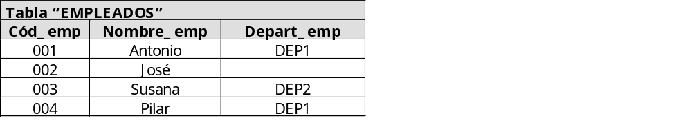

RI en el MR (X)
Restricción de Integridad Referencial
  El SGBD debe garantizar la integridad referencial, pero se encuentra con el problema de las actualizaciones y borrados de claves primarias referenciadas por alguna clave ajena.
  Veamos un ejemplo:
      En la tabla EMPLEADOS existe una clave ajena hacia DEPARTAMENTOS (campo Depart_emp).

Slide 24
RI en el MR (XI)
Restricción de Integridad Referencial
  Supongamos que se pretende borrar de la tabla DEPARTAMENTOS la tupla del “departamento de Investigación”: (DEP2, Investigación)
    Si lo hiciéramos, la tupla de “Susana” en EMPLEADOS tendría su clave ajena apuntando a un valor de clave primaria que no existe en DEPARTAMENTOS, lo que violaría la integridad referencial
  También se puede dar el caso de que dicho departamento cambie de clave primaria y pase a identificarse como “DEP5”.
    Estaríamos violando la integridad referencial

Slide 25
RI en el MR (XII)
Restricción de Integridad Referencial
  En definitiva, para actualizaciones y borrados de tuplas referenciadas por claves ajenas en otras tablas, existen tres estrategias que se pueden utilizar para garantizar la restricción:
    Rechazar
    Anular
    Propagar
  Veamos cada una de esas estrategias

Slide 26
RI en el MR (XIII)
Restricción de Integridad Referencial
RECHAZAR
  El SGBD sólo permitirá la operación en caso de que no produzca problemas
    Es decir, sólo la permitirá en el caso que no exista ninguna tupla que tenga como clave ajena la clave de la tupla que vamos a borrar o modificar
    En nuestro ejemplo no dejaría que realizásemos la operación.

Slide 27
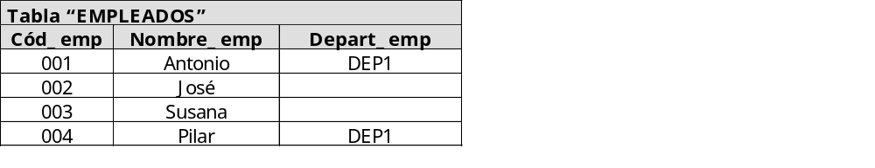

RI en el MR (XIV)
Restricción de Integridad Referencial
ANULAR
  El SGBD pondrá a nulos todas las claves ajenas que hagan referencia a la clave primaria que sufre la operación.
    En nuestro ejemplo, si pretendemos borrar la tupla de “Investigación”, la tupla de “Susana” quedaría con el atributo Depart_emp con valor nulo:

Slide 28
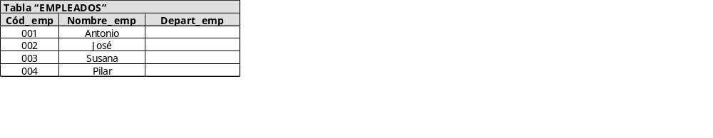

RI en el MR (XV)
Restricción de Integridad Referencial
ANULAR
    Supongamos ahora, que para actualizar el departamento de Ventas a un nuevo código, cambiándolo de “DEP1” a “DEP4”, adoptamos la misma estrategia. Obtendríamos:

Slide 29
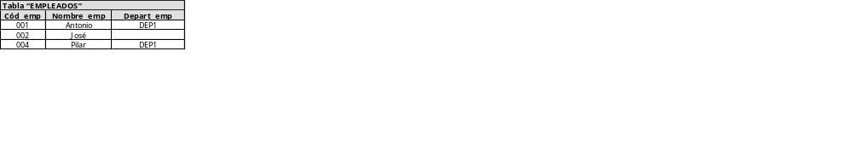
RI en el MR (XVI)
Restricción de Integridad Referencial
PROPAGAR (en cascada)
  Reproduce la operación sobre todas las tuplas que hagan referencia a la clave primaria.
    En el ejemplo anterior (en el estado inicial de las tablas) si borramos la tupla del departamento de Investigación, la tupla de “Susana” también sería borrada

Slide 30
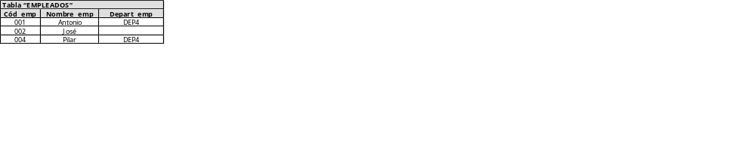
RI en el MR (XVII)
Restricción de Integridad Referencial
PROPAGAR (en cascada)
    Y en el caso añadido de la actualización antes mencionada del departamento de Ventas (DEP1 --> DEP4), quedaría así:

Slide 31
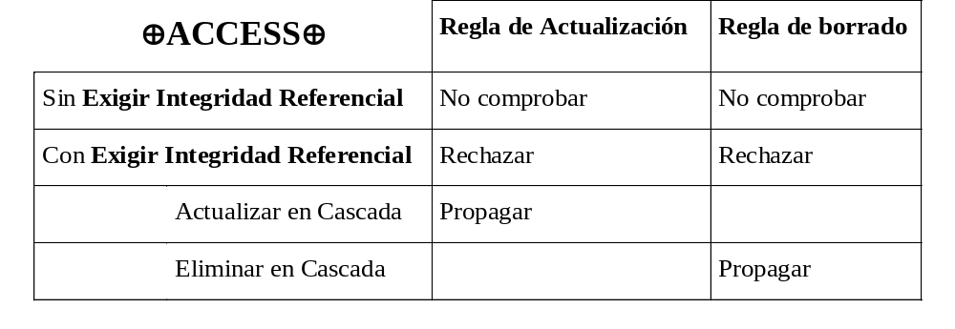
RI en el MR (XVIII)
Restricción de Integridad Referencial
Cuando definamos la estructura de cada tabla de la BD, le indicaremos al SGBD cual es la estrategia que debe seguir en cada caso
  En Access se especifica con la defición de relaciones:
    Access no contempla la estrategia de Anular.

Slide 32
ORACLE |  | Cláusula
SIN Restricción de Integridad Referencial |  | Ninguna
CON Restricción de Integridad Referencial |  | FOREIGN KEY y REFERENCES
 | Actualizar en Cascada | No existe
 | Eliminar en Cascada | ON DELETE CASCADE
 | Anular en Cascada | ON DELETE SET NULL
 | Poner al valor por defecto | ON DELETE SET DEFAULT
RI en el MR (XIX)
Restricción de Integridad Referencial
  Oracle dispone de las cláusulas FOREIGN KEY y REFERENCES para definir las claves ajenas y especificar las restricciones de integridad referencial:
    Oracle no contempla la estrategia de Actualizar.
ORACLE |  | Cláusula
SIN Restricción de Integridad Referencial |  | Ninguna
CON Restricción de Integridad Referencial |  | FOREIGN KEY y REFERENCES
 | Actualizar en Cascada | No existe
 | Eliminar en Cascada | ON DELETE CASCADE
 | Anular en Cascada | ON DELETE SET NULL
 | Poner al valor por defecto | ON DELETE SET DEFAULT

Slide 33
RI en el MR (XX)
Restricciones de Integridad de Atributo
Sirven para indicar los valores posibles para un atributo o campo
Consiste en la especificación del tipo de dato sobre el que se define un atributo y en otras definiciones del atributo (un valor por omisión o si permite nulos o no)
    Su definición puede consistir en la enumeración de valores posibles
      “rojo”, “amarillo”, “verde”, “blanco”
    O en una expresión de definición
      horas > 0 AND horas < 100

Slide 34
RI en el MR (XXI)
Restricciones de Integridad de Atributo
No es necesaria una sentencia de creación explícita de la restricción, sino que forma parte de la definición de atributo dentro de la sentencia de creación de la tabla
Las restricciones de integridad de atributo son comprobadas en cualquier intento de inserción de un nuevo valor o de modificación de ese atributo
La respuesta a una violación de la restricción siempre es el rechazo

Slide 35
RI en el MR (XXII)
Restricciones de Integridad de Atributo
  En Access, las restricciones de integridad de atributo se pueden definir mediante las propiedades del campo, en la creación de la tabla, en forma de reglas de validación, valor predeterminado, máscara de entrada, …
  En Oracle, las restricciones de integridad de atributo se definen con la cláusula CONSTRAINT (restricción de columna) o especificándola directamente después de la definición del atributo.

Slide 36
RI en el MR (XXIII)
Restricciones de Integridad de Tabla
Sirven para indicar los valores legales de una tabla. Se definen en el esquema de la correspondiente tabla. Se pueden referir a:
    Restricciones adicionales (además de las RI-Atributo) que tenga que cumplir algún atributo de la tabla
      Por ejemplo: que el salario de un empleado siempre esté entre 300 y 1200 €.
    Cualquier otro tipo de restricción que afecte a la tabla de forma general (por ejemplo: controlar que una tabla nunca esté vacía, o que su número de filas nunca sea mayor que 100).

Slide 37
RI en el MR (XXIV)
Restricciones de Integridad de Tabla
Cuando se realiza una operación de modificación sobre una tabla, se chequean previamente todas las RI-Tabla de esa tabla
La respuesta a una violación de la restricción es por defecto el rechazo
  Pero en la definición de la restricción se puede especificar la realización de una determinada acción

Slide 38
RI en el MR (XXV)
Restricciones de Integridad de Base de Datos
Sirven para indicar los valores legales para la base de datos en general
Se trata de reglas que interrelacionan dos o más tablas distintas de la base de datos
Un ejemplo de este tipo de restricción es la Restricción de Integridad Referencial

Slide 39
Ejercicios
  Preguntas cortas: 1-15

Slide 40
Conversión de un esquema E/R a un esquema lógico Rel.
La conversión de un esquema conceptual E/R a un esquema lógico Relacional, también se llama paso a tablas
  Está basado en una serie de normas y pasos a seguir
Se generará el esquema relacional:
  El conjunto de tablas que finalmente se implementarán en el SGBD
      NOMBRE_TABLA (Atributo1, Atributo2, Atributo3*, ....)
  Y las restricciones de integridad que deben cumplir

Slide 41
Conversión de un esquema E/R a un esquema lógico Rel. (II)
Entidades
Por cada entidad del esquema E/R construiremos una tabla con su nombre y sus atributos (incluida la clave primaria)
    Subrayaremos el atributo (o atributos) que formen parte de la clave primaria y pondremos un asterisco después de aquellos atributos que sean clave ajena.
dni
EMPLEADO
num_Seg_Social
nombre
num_teléfono
EMPLEADO(dni, num_Seg_Social, nombre, num_teléfono)

Slide 42
Conversión de un esquema E/R a un esquema lógico Rel. (III)
Relaciones Binarias. Relaciones con cardinalidad 1:1
  Tenemos que contemplar varios casos (3):
A) Una entidad (1,1) y otra (0,1):
  Se incluye la clave primaria de la entidad (1,1) en la tabla de la entidad (0,1) para actuar como una clave ajena
    De esta forma se evitan los valores nulos
  También se añaden en la misma tabla, junto con la clave ajena, los posibles atributos que tuviese la relación

Slide 43
Conversión de un esquema E/R a un esquema lógico Rel. (IV)
Relaciones Binarias. Relaciones con cardinalidad 1:1
A) Una entidad (1,1) y otra (0,1):
    Veamos un ejemplo
dni
EMPLEADO
nombre
dirección
(1,1)
EMPLEADO(dni, nombre, dirección)
VEHÍCULO(matrícula, marca, modelo, dni*)
tiene
1:1
(0,1)
matrícula
VEHÍCULO
marca
modelo

Slide 44
Conversión de un esquema E/R a un esquema lógico Rel. (V)
Relaciones Binarias. Relaciones con cardinalidad 1:1
B) Ambas entidades con cardinalidad (1,1):
  Tenemos tres opciones:
    1) Incluir la clave primaria de una de las entidades en la tabla de la otra entidad para actuar como una clave ajena
      También se añaden, junto con la clave ajena, los posibles atributos que tuviese la relación
    2) Propagar la clave primaria de cada entidad a la tabla de la otra entidad como clave ajena
      También se añaden los atributos que tuviese la relación
    3) Integrar las dos entidades en una sola tabla, cogiendo como clave primaria cualquiera de las dos
      También se añaden los atributos que tuviese la relación

Slide 45
Conversión de un esquema E/R a un esquema lógico Rel. (VI)
Relaciones Binarias. Relaciones con cardinalidad 1:1
B) Ambas entidades con cardinalidad (1,1):
Veamos un ejemplo:
Opción 1a:
EMPLEADO(dni, nombre, dirección, matricula*)
VEHÍCULO(matrícula, marca, modelo)
dni
EMPLEADO
nombre
dirección
1)
Opción 1b:
EMPLEADO(dni, nombre, dirección)
VEHÍCULO(matrícula, marca, modelo, dni*)
(1,1)
tiene
1:1
Opción 2:
EMPLEADO(dni, nombre, dirección, matrícula*)
VEHÍCULO(matrícula, marca, modelo, dni*)
2)
(1,1)
matrícula
VEHÍCULO
Opción 3a:
EMP_VEH(dni, nombre, dirección, matrícula, marca, modelo)
marca
modelo
3)
Opción 3b:
EMP_VEH(dni, nombre, dirección, matrícula, marca, modelo)

Slide 46
Conversión de un esquema E/R a un esquema lógico Rel. (VII)
Relaciones Binarias. Relaciones con cardinalidad 1:1
C) Ambas entidades con cardinalidad (0,1):
  Se crea una nueva tabla para la relación
    Los campos de esta nueva tabla serán las claves primarias de las entidades además de los atributos que tuviera la relación
    La clave primaria de la nueva tabla será la clave primaria de una de las entidades
    La clave de la otra entidad será clave ajena

Slide 47
Conversión de un esquema E/R a un esquema lógico Rel. (VIII)
Relaciones Binarias. Relaciones con cardinalidad 1:1
C) Ambas entidades con cardinalidad (0,1):
    Veamos un ejemplo
dni
HOMBRE
nombre
(0,1)
lugar
HOMBRE(dni_h, nombre_h)
MUJER(dni_m, nombre_m)
MATRIMONIO(dni_m*, dni_h*, lugar, fecha)
matrimonio
1:1
fecha
(0,1)
dni
MUJER
nombre

Slide 48
Conversión de un esquema E/R a un esquema lógico Rel. (IX)
Relaciones Binarias. Relaciones con cardinalidad 1:N
  Tenemos que contemplar varios casos (2):
A) Cardinalidades (1,1) y (x,N):
  Se incluye la clave primaria de la entidad 1 en la entidad N, para actuar como una clave ajena
  Los posibles atributos que tuviese la relación también se añaden junto con la clave ajena.

Slide 49
Conversión de un esquema E/R a un esquema lógico Rel. (X)
Relaciones Binarias. Relaciones con cardinalidad 1:N
A) Cardinalidades (1,1) y (x,N):
    Veamos un ejemplo
dni
PERSONA
nombre
dirección
(1,1)
PERSONA(dni, nombre, dirección)
TELÉFONO(número, compañía, dni*)
tiene
1:N
(0,N)
número
TELÉFONO
compañía

Slide 50
Conversión de un esquema E/R a un esquema lógico Rel. (XI)
Relaciones Binarias. Relaciones con cardinalidad 1:N
B) Cardinalidades (0,1) y (x,N):
  Creamos una nueva tabla correspondiente a la relación
  Los campos serán las claves primarias de las entidades que participan
  Se incluyen en la nueva tabla los atributos que tuviera la relación
  La clave primaria de la nueva tabla será la clave primaria de la entidad N
  La clave de la entidad 1 será clave ajena en la nueva tabla

Slide 51
Conversión de un esquema E/R a un esquema lógico Rel. (XII)
Relaciones Binarias. Relaciones con cardinalidad 1:N
B) Cardinalidades (0,1) y (x,N):
    Veamos un ejemplo:
dni
PERSONA
nombre
dirección
(0,1)
PERSONA(dni, nombre, dirección)
ANIMAL(cod_animal, nombre)
PERS_ANIM(cod_animal*, dni*)
posee
1:N
(1,N)
cod_animal
ANIMAL
nombre

Slide 52
Conversión de un esquema E/R a un esquema lógico Rel. (XIII)
Relaciones Binarias. Relaciones con cardinalidad N:N
  Este tipo de relaciones siempre generan tabla
  La clave primaria de la nueva tabla estará formada por las claves primarias de las entidades que participan en la relación, actuando además como claves ajenas
  Si hay atributos propios de la relación, se incluyen en la nueva tabla

Slide 53
Conversión de un esquema E/R a un esquema lógico Rel. (XIV)
Relaciones Binarias. Relaciones con cardinalidad N:N
    Veamos un ejemplo
dni
CONDUCTOR
nombre
experiencia
(1,N)
trayecto
CONDUCTOR(dni, nombre, experiencia)
AUTOBÚS(matrícula, categoría)
CONDUCE(dni*, matrícula*, trayecto)
conduce
N:N
(1,N)
matrícula
AUTOBÚS
categoría

Slide 54
Conversión de un esquema E/R a un esquema lógico Rel. (XV)
Dependencia en Identificación
La clave primaria de la entidad fuerte se incluye en la tabla de la entidad débil y formará parte de la clave primaria de ésta, actuando además como clave ajena.
cod_cine
CINE
nombre
dirección
(1,1)
ID
CINE(cod_cine, nombre, dirección)
SALA(cod_cine*, num_sala, aforo)
tiene
1:N
(1,N)
num_sala
SALA
aforo

Slide 55
Conversión de un esquema E/R a un esquema lógico Rel. (XVI)
Relaciones de grado N
Debemos revisar si realmente se trata de este tipo de relación o si es posible su descomposición en otras relaciones de menor grado
Esta revisión la deberíamos haber hecho durante la realización del esquema E/R
Si realmente nos encontramos ante una relación de grado N, se genera una nueva tabla

Slide 56
Conversión de un esquema E/R a un esquema lógico Rel. (XVII)
Relaciones de grado N
Se crea una nueva tabla, que tenga por clave primaria las claves primarias de las entidades que participan en la relación, actuando además como claves ajenas
Si la relación posee atributos propios, también se incluirán en esa tabla

Slide 57
Conversión de un esquema E/R a un esquema lógico Rel. (XVIII)
Relaciones de grado N
    Veamos un ejemplo:
CLIENTE
dni
nombre
(1:N)
cantidad
compra
(1:N)
N:N:N
(1:N)
PRODUCTO
cod_prod
FARMACIA
cod_farm
nombre
dirección
precio
CLIENTE(dni, nombre)
FARMACIA(cod_farm, dirección)
PRODUCTO(cod_prod, nombre, precio)
COMPRA(dni*, cod_farm*, cod_prod*, cantidad)

Slide 58
Conversión de un esquema E/R a un esquema lógico Rel. (XIX)
Relaciones de grado N
  Si una entidad participa con cardinalidad máxima 1, puede que no tenga que formar parte de la clave de la nueva tabla.
    Veamos un ejemplo:
DEPARTAMENTO
cod_dep
nombre
(1:1)
fecha
realiza
(1:N)
1:N:N
(1:N)
TRABAJADOR
dni
TAREA
cod_tarea
nombre
nombre
DEPARTAMENTO(cod_dep, nombre)
TRABAJADOR(dni, nombre)
TAREA(cod_tarea, nombre)
REALIZA(dni*, cod_tarea*, cod_dep*, fecha)

Slide 59
Conversión de un esquema E/R a un esquema lógico Rel. (XX)
Relaciones Reflexivas o Recursivas
  Igual que para las relaciones binarias, dependiendo de la cardinalidad de la relación
    Si hay que añadir la clave principal como clave ajena en la misma tabla, se debe renombrar
      Veamos algunos ejemplos:
(0,1)
dni
PERSONA
nombre
(0,1)
está_casada_con
1:1
PERSONA(dni, nombre)
ESTA_CASADA(dni*, dni_pareja*)

Slide 60
Conversión de un esquema E/R a un esquema lógico Rel. (XXI)
Relaciones Reflexivas o Recursivas
      Veamos otro ejemplo:
dni
(0,N)
PERSONA
nombre
(1,1)
es_padre_de
1:N
PERSONA(dni, nombre, dni_padre*)

Slide 61
Conversión de un esquema E/R a un esquema lógico Rel. (XXII)
Relaciones Reflexivas o Recursivas
      Veamos otro ejemplo:
dni
(0,N)
PERSONA
nombre
(0,N)
cuida_de
N:N
PERSONA(dni, nombre)
CUIDA_DE(dni_cuidador*, dni_paciente*)

Slide 62
Conversión de un esquema E/R a un esquema lógico Rel. (XXIII)
Atributos Compuestos
Se transforman en los atributos que los componen. Tenemos dos opciones:
  a) Eliminar el atributo compuesto y considerar todos sus componentes como atributos simples
  b) Eliminar los componentes y considerar el atributo compuesto como un único atributo

Slide 63

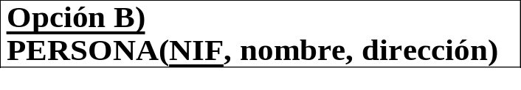
Conversión de un esquema E/R a un esquema lógico Rel. (XXIV)
Atributos Compuestos
    Veamos un ejemplo:
NIF
PERSONA
nombre
calle
dirección
ciudad
provincia

Slide 64
Conversión de un esquema E/R a un esquema lógico Rel. (XXV)
Atributos Multivaluados
Dan lugar a una nueva tabla cuya clave primaria es la concatenación de:
  La clave primaria de la entidad en la que se sitúa el atributo multivaluado, actuando también como clave ajena
  El nombre del atributo multivaluado
NIF
PERSONA
nombre
teléfono
PERSONA(NIF, nombre)
TEL_PERSONA(NIF*, teléfono)

Slide 65
Conversión de un esquema E/R a un esquema lógico Rel. (XXVI)
Atributos Multivaluados
  Si el atributo multivaluado forma parte de una relación, la clave primaria de la nueva tabla dependerá de la cardinalidad de la relación:
    Cardinalidad 1:1:
      La clave primaria de una de las entidades
      El nombre del atributo multivaluado
    Cardinalidad 1:N:
      La clave primaria de la entidad con cardinalidad máx. N
      El nombre del atributo multivaluado
    Cardinalidad N:N:
      Las claves primarias de cada entidad que participa en la relación
      El nombre del atributo multivaluado

Slide 66
Conversión de un esquema E/R a un esquema lógico Rel.(XXVII)
Atributos Multivaluados
  Veamos un ejemplo:
NIF
PERSONA
nombre
(1,1)
forma_pago
PERSONA(NIF, nombre)
VEHÍCULO(matrícula, modelo, NIF*, fecha)
FORMA_PAGO_C(matrícula*, forma_pago)
compra
1:N
fecha
(1,N)
matrícula
VEHÍCULO
modelo

Slide 67
Conversión de un esquema E/R a un esquema lóg. Rel.(XXVIII)
Jerarquías de Generalización/Especialización
Existen tres estrategias para transformar al modelo relacional una jerarquía de entidades:
  Dividir
  Colapsar
  Explicitar

Slide 68
Conversión de un esquema E/R a un esquema lóg. Rel.(XXIX)
Jerarquías de Generalización/Especialización
A) Dividir. Los pasos a seguir son:
  Crear una tabla por cada subtipo
    Se heredan los atributos del supertipo, incluyendo la clave primaria, la cual pasará a ser la clave primaria de las nuevas tablas
  La entidad supertipo desaparece
  Todas las relaciones que tenía el supertipo, pasan a multiplicarse como relaciones en los subtipos
    Habrá que estudiar esas nuevas relaciones y hacer las transformaciones pertinentes según lo visto en puntos anteriores.

Slide 69
Conversión de un esquema E/R a un esquema lóg. Rel.(XXX)
Jerarquías de Generalización/Especialización
A) Dividir. Veamos un ejemplo:
PROGRAMA
id_programa
audiencia
nom_present
CONCURSO
SERIE
INFORMATIVO
num_present
tipo
franja_horaria
num_capítulos
tipo_público
CONCURSO(id_concurso, nom_present, tipo, audiencia)
SERIE(id_serie, num_capítulos, tipo_público, audiencia)
INFORMATIVO(id_inf, num_present, franja_horaria, audiencia)

Slide 70
Conversión de un esquema E/R a un esquema lóg. Rel.(XXXI)
Jerarquías de Generalización/Especialización
A) Dividir.
¿Cuando emplear esta estrategia?
  Cuando el concepto del supertipo no se utiliza, y los subtipos son la información relevante
  Cuando las relaciones y las operaciones que se realizan en la base de datos son siempre sobre los subtipos

Slide 71
Conversión de un esquema E/R a un esquema lóg. Rel.(XXXII)
Jerarquías de Generalización/Especialización
B) Colapsar. Los pasos a seguir son:
  Integrar todas las entidades (supertipo y subtipos) en una tabla
  En esta tabla se incluyen los atributos de la entidad padre y los atributos de todos los hijos como opcionales
  Podemos añadir un atributo discriminante que indique el tipo
    Si la jerarquía es solapada, el atributo discriminante será multivaluado
    Si es total será obligatorio.

Slide 72
Conversión de un esquema E/R a un esquema lóg. Rel.(XXXIII)
Jerarquías de Generalización/Especialización
B) Colapsar. Veamos un ejemplo:
DOCUMENTO
código
idioma
título
ARTÍCULO
LIBRO
año_edición
DOCUMENTO(código, idioma, título, tipo, año_edición)
tipo (por ser una jerarquía parcial) y año_edición (por provenir de un subtipo) serán opcionales.

Slide 73
Conversión de un esquema E/R a un esquema lóg. Rel.(XXXIV)
Jerarquías de Generalización/Especialización
B) Colapsar.
¿Cuando emplear esta estrategia?
  Cuando los subtipos se diferencien en muy pocos atributos y las relaciones que los asocian con el resto de entidades del esquema sean las mismas para todos (o casi todos) los subtipos
    Las relaciones que había sobre los subtipos, ahora son sobre el supertipo
    Una desventaja es que ahora habrá muchos valores nulos posibles

Slide 74
Conversión de un esquema E/R a un esquema lóg. Rel.(XXXV)
Jerarquías de Generalización/Especialización
C) Explicitar. Los pasos a seguir son:
  Crear una tabla para el supertipo y para cada subtipo, con sus atributos correspondientes
    Pero si un subtipo no posee ningún atributo ni relación propia, no genera tabla
    En ese caso, si se trata de una jerarquía disjunta, el atributo discriminante de la jerarquía se incorpora en la tabla de la entidad supertipo
  Las tablas de los subtipos heredan como clave primaria la del supertipo. Por lo tanto, la clave primaria de las tablas de los subtipos es también una clave ajena a la del supertipo.

Slide 75
Conversión de un esquema E/R a un esquema lóg. Rel.(XXXVI)
Jerarquías de Generalización/Especialización
C) Explicitar. Veamos un ejemplo:
PERSONA
dni
nombre
dirección
teléfono
ESTUDIANTE
nivel_estudios
TRABAJADOR
num_Seg_Social
lugar_estudio
horas_cursos
salario
PERSONA(dni, nombre, dirección, teléfono)
ESTUDIANTE(dni*, nivel_estudios, lugar_estudio, horas_cursos)
TRABAJADOR(dni*, num_Seg_Social, salario)

Slide 76
Conversión de un esquema E/R a un esquema lóg. Rel.(XXXVII)
Jerarquías de Generalización/Especialización
C) Explicitar.
¿Cuando emplear esta estrategia?
  Cuando se quiere actuar sobre el supertipo y sobre los subtipos, existiendo también relaciones distintas de otras entidades con el supertipo y con los subtipos
  Cuando existen atributos distintos entre los subtipos pero se quieren mantener los atributos comunes a todos ellos en una tabla
  Esto ocurre en jerarquías parciales, aunque esta opción sirve para cualquier jerarquía.

Slide 77
Conversión de un esquema E/R a un esquema lóg. Rel.(XXXVIII)
Jerarquías de Generalización/Especialización
Veamos un ejemplo al que le aplicaremos las tres estrategias:
EMPLEADO
código
nombre
dirección
sueldo
VENDEDOR
comisión
ANALISTA
metodología
herramienta
Dividir:
VENDEDOR(código, nombre, dirección, sueldo, comisión)
ANALISTA(código, nombre, dirección, sueldo, metodología, herramienta)
Colapsar:
EMPLEADO(código, nombre, dirección, sueldo, comisión, metodología, herramienta, función)
Explicitar:
EMPLEADO(código, nombre, dirección, sueldo)
VENDEDOR(código*, comisión)
ANALISTA(código*, metodología, herramienta)

Slide 78
Ejemplo Resuelto
Alumnos y Profesores
(1,N)
GRUPO
(1,1)
(1,N)
da_clases
1:N
GRUPO
(1,1)
1:N
pertenece_a
(1,1)
(1,N)
PROFESOR
ALUMNO
Atributos:
  Profesor: DNI, Nombre, Dirección, Teléfono y Nacionalidad.
  Alumno: NºMatrícula, Nombre, Dirección y Teléfono.
  Grupo: Nivel y Código.
  Claves primarias:
Profesor: DNI; Alumno: NºMatrícula; Grupo: Código.
da_clases
1:N
1:N
pertenece_a
(1,N)
(1,1)
PROFESOR
ALUMNO
PROFESOR(DNI, nombre, dirección, teléfono, nacionalidad)
ALUMNO( nºmatrícula, nombre, dirección, teléfono, código*)
GRUPO(código, nivel, DNI*)

Slide 79
Documentación del Modelo Relacional
Los esquemas de la base de datos se complementan documentándolos con información escrita
Un posible formato podría ser:

Slide 80
Documentación del Modelo Relacional (II)
  Para las TABLAS:
      Nombre:
      Descripción:
      Atributos:
      Clave primaria:
      Claves ajenas:
Nombre | Tipo de Dato | Obligatorio | Descripción
Nombre | Tabla Referenciada | R.I. Borrado | R.I. Modificación

Slide 81
Ejercicios
  Preguntas cortas: 16-30
  Ejercicios de Paso a Tablas: 1-5
  Ejercicios unidad anterior
  Cuadro resumen del Paso a Tablas
  Ejercicio Final UT4 para entregar

Slide 82
Normalización
Podemos crear una BBDD de dos formas:
  A) Según hemos aprendido nosotros:
    1º. Creando un esquema conceptual empleando el modelo E/R
    2º. Transformando este esquema para obtener un esquema relacional, según las reglas del paso a tablas que hemos visto
  B) Forma directa: Creando directamente un esquema relacional para representar la información que nos interesa

Slide 83
Normalización (II)
Si lo hacemos de la primera forma, la normalización no debería ser necesaria, pues los resultados deberían ser correctos
Si aplicamos el segundo enfoque, NECESITAMOS aplicar la Teoría de la Normalización para evitar serios problemas

Slide 84
Normalización (III)
Estos problemas que tratamos de evitar con la Normalización serían:
    Incapacidad para almacenar ciertos hechos.
    Redundancias y posibilidad de inconsistencias.
    Ambigüedades.
    Pérdida de información.
    Pérdida de Restricciones de Integridad.
    Aparición de estados que no son válidos en el mundo real, conocido como anomalías de inserción, borrado y modificación

Slide 85
Normalización (IV)
Por tanto, una vez que hemos obtenido el esquema relacional de nuestra base de datos, mediante la Normalización podremos detectar estos problemas y convertir esas tablas a una forma más correcta
ESQUEMA CONCEPTUAL
(M E/R)
ESQUEMA LÓGICO
(M R)
NORMALI
ZACIÓN

Slide 86
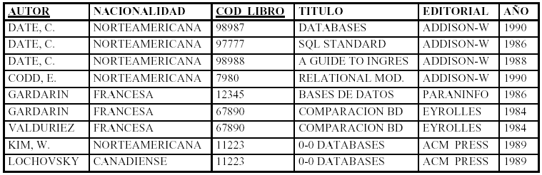
Normalización (V). Ejemplo
La siguiente tabla almacena datos sobre autores de libros y sobre los propios libros:

Slide 87
Normalización (VI)
Esta tabla presenta varios de los problemas enumerados anteriormente:
  Redundancia:
      La nacionalidad del autor se repite por cada aparición del mismo (también cuando un libro tiene más de un autor, con el título, la editorial y el año de publicación).
  Anomalías de modificación:
      Podríamos cambiar el nombre de la editorial en una fila sin modificarlo en el resto de las que corresponden al mismo libro, lo que da lugar a incoherencias.

Slide 88
Normalización (VII)
  Anomalías de inserción:
      No podemos incluir información sobre un autor del que no hubiera ningún libro en la base de datos, ya que el atributo cod_libro forma parte de la clave primaria de la tabla
      Tampoco podríamos introducir obras anónimas (la regla de integridad de entidad no permite nulos en ningún atributo que forme parte de una clave primaria)
      Además, la inserción de un libro que tuviera dos autores obligaría a incluir dos filas en la base de datos.
  Anomalías de borrado:
      Si eliminamos un libro, también se perderían datos sobre sus autores (si estos no han escrito nada más que un libro)

Slide 89
Normalización (VIII)
  En resumen, esta tabla no cumple un principio básico en todo diseño: “hechos distintos se deben almacenar en objetos distintos”, en este caso, en tablas distintas
Cuando dudemos si un esquema relacional es correcto, aplicaremos la Normalización para determinar lo que pueda estar equivocado en el mismo y poder diseñar otro que nos asegure el cumplimiento de ciertos requisitos

Slide 90

Normalización (IX)
  Aplicando la Normalización a la tabla del ejemplo anterior, habríamos obtenido el siguiente esquema (evitando las redundancias y las anomalías de actualización):
Por otra parte, en ocasiones una base de datos normalizada no es la más eficiente
Por eso a veces es preferible que algunas tablas normalizadas se desnormalicen.

Slide 91
Normalización (X)
  Eso no quiere decir que hayamos perdido el tiempo normalizando nuestra base de datos, ya que mediante este proceso el diseñador aprende más sobre su base de datos
  De todas formas, los equipos informáticos de hoy en día son mucho más potentes, por lo que en ocasiones es más razonable implementar bases de datos fáciles de manejar (las normalizadas), a costa de un tiempo adicional de proceso.

Slide 92
Normalización (XI)
Dependencia funcional
La dependencia funcional es uno de los conceptos fundamentales en la normalización
  Una dependencia funcional es una relación entre atributos de una misma tabla
    En una tabla, el atributo A depende funcionalmente del atributo B, si para cada valor de B en una fila, siempre se da el mismo valor de A. Esto se expresa así:
    B → A
  A y B puede ser un solo atributo o varios
A es completamente dependiente
de B, si depende funcionalmente de B y
no depende de ningún subconjunto de B
DETERMINANTE

Slide 93
Normalización (XII)
Dependencia funcional. Ejemplos
  En la tabla Empleado, los atributos nombre, dirección y fecha de nacimiento dependen funcionalmente del atributo NIF, porque dado un valor específico de NIF existe sólo un valor correspondiente para cada uno
NIF → Nombre
NIF → Dirección Dirección → NIF
NIF → Fecha-Nac

Slide 94
Normalización (XIII)
Dependencia funcional
  La dependencia funcional es algo que no depende de reglas fijas, sino de la interpretación que hagamos de los datos que almacenamos en nuestra BBDD.
  En el proceso de normalización se comprueba que cada tabla cumple una serie de reglas que se basan en la clave primaria y las dependencias funcionales.
    Cada regla que se cumple aumenta el grado de normalización.
    Si una regla no se cumple, la tabla se debe descomponer en varias tablas que sí la cumplan

Slide 95
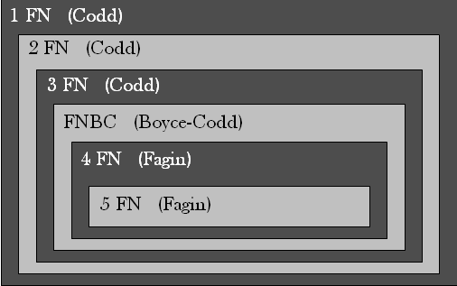
Normalización (XIV)
Formas Normales
La normalización se lleva a cabo en una serie pasos:
  Cada paso corresponde a una forma normal que tiene unas propiedades

Slide 96
Normalización (XV)
Formas Normales
  Conforme se va avanzando en la normalización, las tablas presentan menos problemas
  Realmente, el modelo relacional sólo requiere un conjunto de tablas en primera forma normal (1FN)
  Las restantes formas normales son opcionales
  Sin embargo, para evitar las anomalías de actualización, es recomendable llegar al menos a la tercera forma normal (3FN)

Slide 97
Normalización (XVI)
Formas Normales
Una base de datos normalizada ocupa menos espacio en disco que una no normalizada
  Hay menos repetición de datos, lo que tiene como consecuencia un mucho menor uso de espacio en disco
Además, conforme se va avanzando en la normalización, las tablas presentan menos problemas

Slide 98
Normalización (XVII)
Primera Forma Normal 1FN
Una tabla está en primera forma normal si no tiene atributos multivaluados
¿Qué hacemos si una tabla no está en 1FN?
  Eliminar de la tabla los campos multivaluados.
    Los ponemos en una tabla aparte, eliminándose de la tabla base
    La clave principal de la nueva tabla estará compuesta por la clave principal de la tabla base y alguno o algunos de los atributos de la nueva tabla

Slide 99
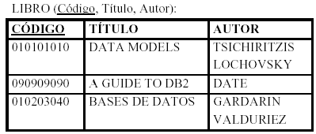
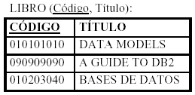
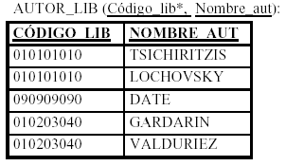
Normalización (XVIII)
Primera Forma Normal 1FN
Ejemplo:
NO ESTÁ EN 1FN

Slide 100
Normalización (XIX)
Segunda Forma Normal 2FN
Una tabla está en segunda forma normal si está en 1FN y además, cada atributo que no está en la clave primaria es completamente dependiente de la clave primaria
  Es decir, cada atributo que no está en la clave primaria depende de toda la clave primaria y no de ningún subconjunto de ella
  Se pretende garantizar una correcta elección de claves y eliminar redundancias

Slide 101
Normalización (XX)
Segunda Forma Normal 2FN
La 2FN se aplica a las tablas que tienen claves primarias formadas por dos o más atributos
  Si una tabla está en 1FN y su clave primaria tiene un sólo atributo, entonces también está en 2FN
  Las tablas que no están en 2FN pueden tener problemas en las actualización.

Slide 102
Normalización (XXI)
Segunda Forma Normal 2FN
Para pasar una tabla en 1FN a 2FN:
  Se eliminan los atributos que no dependen funcionalmente de forma completa de la clave principal
  Se ponen en una nueva tabla con una copia de los atributos de la clave primaria de los que dependen (determinante)
  La clave principal de la nueva tabla será el determinante, que será clave ajena en la tabla original

Slide 103
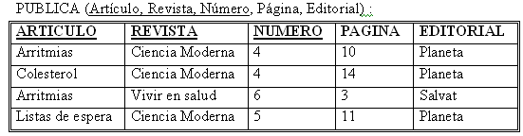
Normalización (XXII)
Segunda Forma Normal 2FN
Ejemplo:
  Tenemos las siguientes dependencias:
    Artículo, Revista, Número → Página
    Revista → Editorial

Slide 104
Normalización (XXIII)
Segunda Forma Normal 2FN
Ejemplo:
  La clave primaria está compuesta por Artículo, Revista, Número.
    El esquema no está en 2FN ya que la Editorial sólo depende de la Revista
  Tiene además redundancias, como repetir la Editorial por cada Artículo que se publica en una Revista

Slide 105
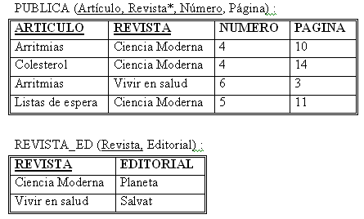
Normalización (XXIV)
Segunda Forma Normal 2FN
Solución:

Slide 106
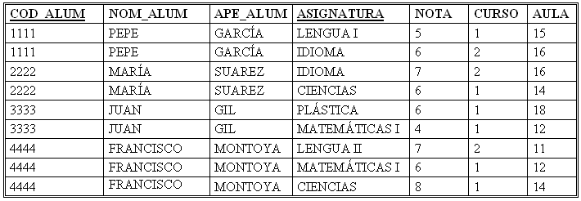
Normalización (XXV)
Segunda Forma Normal 2FN
Veamos otro ejemplo:
  Tenemos las siguientes dependencias:
      COD_ALUM, ASIGNATURA → NOTA
      COD_ALUM → NOM_ALUM
      COD_ALUM → APE_ALUM
      ASIGNATURA → CURSO
      ASIGNATURA → AULA

Slide 107
Normalización (XXVI)
Segunda Forma Normal 2FN
  La clave primaria está compuesta por COD_ALUM, APE_ALUM.
    El esquema no está en 2FN ya que NOM_ALUM y APE_ALUM sólo dependen de COD_ALUM, y CURSO y AULA sólo dependen de ASIGNATURA.
  Tiene además redundancias, como repetir el nombre y apellido de cada alumno para cada nota

Slide 108
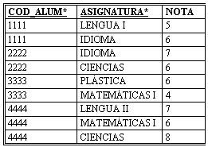

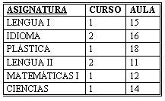
Normalización (XXVII)
Segunda Forma Normal 2FN
Solución:

Slide 109
Normalización (XXVIII)
Tercera Forma Normal 3FN
Una tabla está en tercera forma normal si está en 2FN y además, cada atributo que no está en la clave primaria no depende funcionalmente de forma transitiva de la clave primaria
  La dependencia x → z es transitiva si existen las dependencias x → y , y → z, siendo x, y, z atributos o conjuntos de atributos de una misma tabla
  Es decir, una dependencia transitiva es una dependencia indirecta

Slide 110
Normalización (XXIX)
Tercera Forma Normal 3FN
Para pasar una tabla de 2FN a 3FN:
  Hay que eliminar las dependencias transitivas:
    Se eliminan los atributos que dependen transitivamente de la clave principal
    Se ponen en una nueva tabla con una copia de su determinante (el atributo o atributos no clave de los que dependen)
    La clave principal de la nueva tabla estará compuesta por el determinante, que será clave ajena en la tabla original

Slide 111
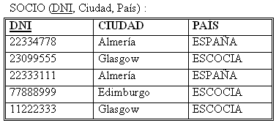
Normalización (XXX)
Tercera Forma Normal 3FN
Ejemplo:
    Presenta las siguientes dependencias funcionales:
    DNI → Ciudad
    Ciudad → País
    DNI → País (dependencia transitiva de la clave primaria)

Slide 112
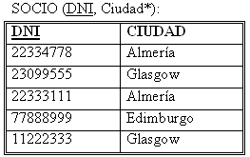
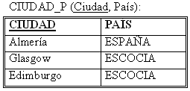
Normalización (XXXI)
Tercera Forma Normal 3FN
Solución:

Slide 113
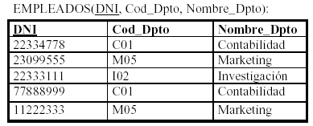
Normalización (XXXII)
Tercera Forma Normal 3FN
Otro ejemplo:
    Presenta las siguientes dependencias funcionales:
    DNI → Cod_Dpto
    Cod_Dpto → Nombre_Dpto
    DNI → Nombre_Dpto (dependencia transitiva de la clave primaria)

Slide 114
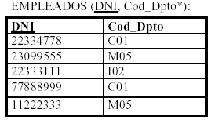
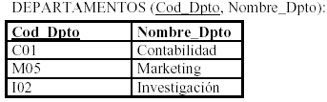
Normalización (XXXIII)
Tercera Forma Normal 3FN
Solución:

Slide 115
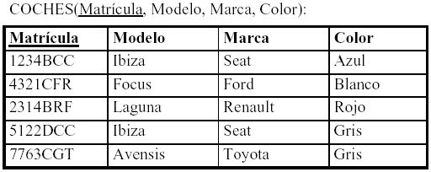
Normalización (XXXIV)
Tercera Forma Normal 3FN
Y otro ejemplo más:
    Presenta entre otras, las siguientes dependencias: Matrícula → Modelo
    Modelo → Marca
    Matrícula → Marca (dependencia transitiva de la clave primaria)

Slide 116
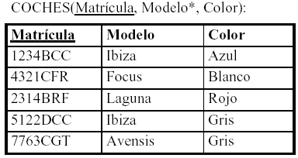
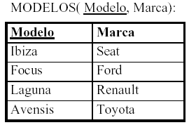
Normalización (XXXV)
Tercera Forma Normal 3FN
Solución:

Slide 117
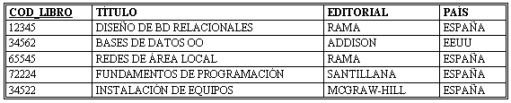
Normalización (XXXVI)
Tercera Forma Normal 3FN
¡Y más difícil todavía! ;-):
  Presenta entre otras, las siguientes dependencias:
    COD_LIBRO → TÍTULO
    COD_LIBRO → EDITORIAL
    EDITORIAL → PAÍS
    COD_LIBRO → PAÍS (dependencia transitiva de la clave primaria)

Slide 118
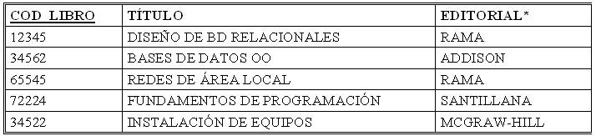
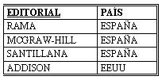
Normalización (XXXVII)
Tercera Forma Normal 3FN
Solución:

Slide 119
Normalización (XXXVIII)
¿Hasta dónde llegar con la Normalización?
Determinar las necesidades de simplificación depende de nosotros
  Si sólo vamos a tener un usuario para una aplicación simple y existen pocas posibilidades de expansión, normalizar hasta la 3FN quizá sea algo exagerado
  Las reglas de normalización son guías para crear tablas fáciles de manejar, flexibles y eficientes.
  Pero a veces puede ocurrir que normalizar los datos hasta el nivel más alto no tenga sentido

Slide 120
Normalización (XXXIX)
¿Hasta dónde llegar con la Normalización?
¿Se están dividiendo tablas sólo para seguir las reglas o estas divisiones son en verdad prácticas?
  Éstas son las decisiones que nosotros como diseñadores de la base de datos, debemos tomar
  La experiencia y el sentido común nos pueden ayudar para tomar la decisión correcta
  La normalización no es una ciencia exacta, más bien subjetiva.

Slide 121
Normalización (XL)
¿Hasta dónde llegar con la Normalización?
  Existen más formas de normalización que no hemos visto aquí
  Estas formas de normalización pueden llevar las cosas más allá de lo que necesitamos

Slide 122
Normalización (XLI)
Resumen
La Normalización ayuda a prevenir errores lógicos en la manipulación de datos
La normalización facilita también agregar nuevas columnas sin romper el esquema actual ni las relaciones
Normalmente es suficiente con normalizar hasta 3FN
Normalizar demasiado puede conducir a tener una base de datos ineficiente y hacerla demasiado compleja para trabajar

Slide 123
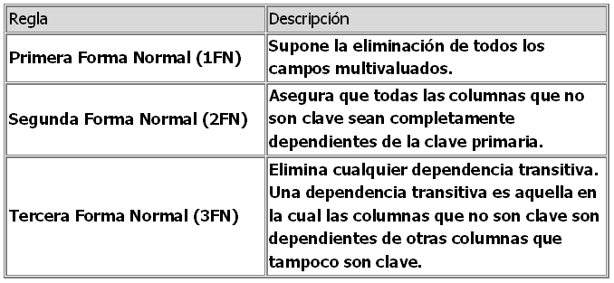
Normalización (XLII)
Resumen

Slide 124
Normalización (XLIII)
Resumen. Consejos prácticos
  Consejos prácticos relativos a la elección de la clave primaria de una tabla:
    Un solo campo:
      Menos espacio para las claves ajenas
      Más cómodo
    Numérico:
      Autonumérico: gestión automática
    Que no cambie con el tiempo:
      Se facilita la gestión de datos históricos
    Sin significado
      Garantía de que no cambie con el tiempo
      Útiles cuando el resto de datos está incompleto

Slide 125
Ejercicios
  Preguntas cortas: 31-40
  Ejercicios de Normalización: 1-6

Slide 126
Documentación del Modelo Relacional
Los esquemas de la base de datos se complementan documentándolos con información escrita
Un posible formato podría ser:

Slide 127
Documentación del Modelo Relacional (II)
  Para las TABLAS:
      Nombre:
      Descripción:
      Atributos:
      Clave primaria:
      Claves ajenas:
Nombre | Tipo de Dato | Obligatorio | Descripción
Nombre | Tabla Referenciada | R.I. Borrado | R.I. Modificación

